Slide 1
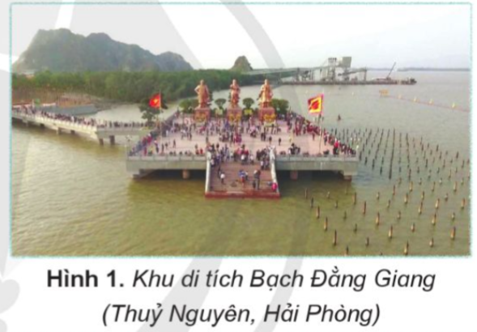
Khu di tích Bạch Đằng Giang là nơi lưu giữ nhiều dấu tích lịch sử gắn liền với những chiến thắng chống giặc ngoại xâm, trong đó có chiến thắng quân Nguyên trên sông Bạch Đằng năm 1288 của nhà Trần. Em hãy chia sẻ những điều em biết về nhà Trần.

Slide 2
Nhà Trần (1225-1400) là một vương triều phong kiến ​​của Việt Nam, nổi tiếng với những chiến công hiển hách trong việc ba lần đánh bại quân Nguyên Mông hùng mạnh. Dưới sự lãnh đạo tài ba của các vị vua Trần, đặc biệt là Hưng Đạo Đại Vương Trần Quốc Tuấn, Đại Việt đã bảo vệ vững chắc độc lập dân tộc và ghi dấu ấn chói lọi trong lịch sử.

Slide 3
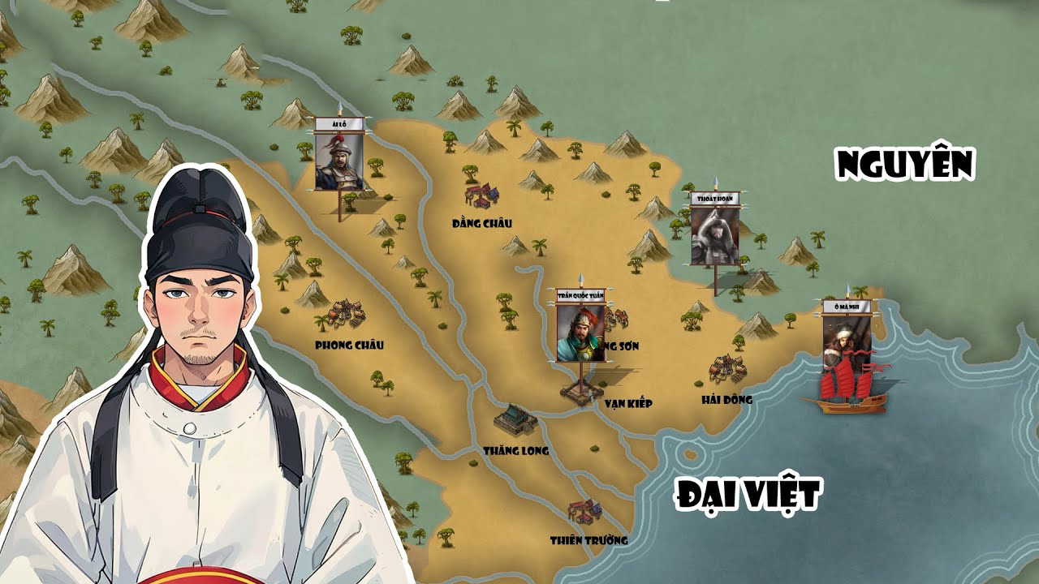

Slide 4
- Sưu tầm và giới thiệu được một số tư liệu lịch sử (câu chuyện, văn bản, tranh ảnh,...) liên quan đến Triều Trần.
- Trình bày được những nét chính về lịch sử Việt Nam thời nhà Trần thông qua các câu chuyện về một số nhân vật lịch sử.

Slide 5
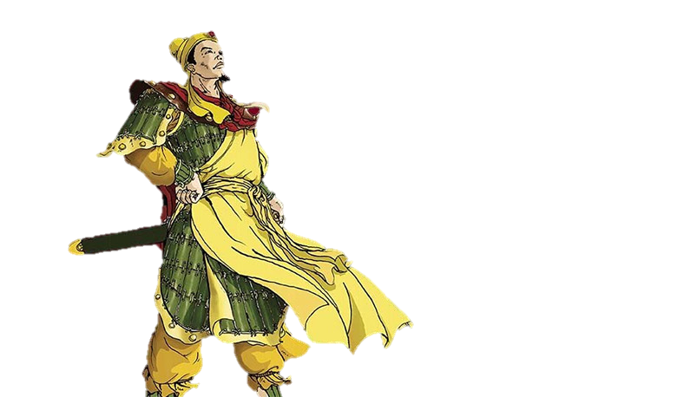

Slide 6
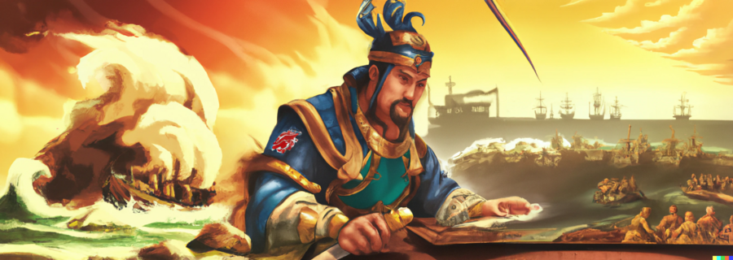
Hoạt động 1: Triều Trần với công cuộc xây dựng đất nước

Slide 7
Đọc thông tin và quan sát các hình 2, 3, em hãy:
• Trình bày những nét chính về công cuộc xây dựng đất nước dưới thời Trần.
• Kể về đóng góp của một nhân vật lịch sử của Triều Trần mà em yêu thích.

Slide 8
- Hoàn cảnh thành lập nhà Trần: Năm 1226, Lý Chiêu Hoàng nhường ngôi cho chồng là Trần Cảnh. Nhà Trần được thành lập.
+ Một số nét chính về công cuộc xây dựng đất nước dưới Triều Trần:
Các vua Trần nhường ngôi sớm cho con, xưng là Thái Thượng Hoàng, cùng vua chăm lo việc nước.
Giáo dục được quan tâm. Nhà nước mở thêm nhiều trường học và tổ chức các khoa thi, tuyển chọn nhiều nhân tài như Nguyễn Hiền, Mạc Đĩnh Chi.

Slide 9
Hoàn thành phiếu học tập số 1:
Phiếu học tập số 1
Tên câu chuyện:……………….
- Nhân vật:………………………………………
- Bối cảnh:………………………………………
- Vấn đề nảy sinh:……………………………..
- Kết thúc câu chuyện:…………………………
- Điều em học được từ câu chuyện:……………….

Slide 10
Phiếu học tập số 1 Tên câu chuyện: Chu Văn An – Người thầy mẫu mực - Nhân vật: Chu Văn An, Phạm Sư Mạnh. - Bối cảnh: Thời nhà Trần. - Vấn đề nảy sinh: Phạm Sư Mạnh lúc đó là vi quan to trong triều, về thăm thầy và làm huyên náo xóm làng. Chu Văn An biết chuyện đã nghiêm khắc răn dạy. - Kết thúc câu chuyện: Phạm Sư Mạnh hối hận. Từ đó, mỗi khi thăm thầy, Phạm Sư Mạnh chỉ mặc áo vải thâm, đi một mình như người thường. - Điều em học được từ câu chuyện: Sự nghiêm khắc của Chu Văn An khi dạy dỗ trò, sự biết lỗi và sửa lỗi của Phạm Sư Mạnh.

Slide 11
Tại sao các vua nhường ngôi sớm cho con và xưng là Thái Thượng hoàng cùng vua quản lí đất nước nhằm mục đích gì?
Nhằm mục đích rèn luyện cho vua trẻ cách xử lí công việc triều chính.

Slide 12
Vận dụng

Slide 13
AI NHANH
AI ĐÚNG
Hãy chọn đáp án đúng !!!

Slide 14
1. Lý Chiêu Hoàng nhường ngôi cho chồng năm bao nhiêu?
A
B
C
1 226
1 126
1 326
Notes:
Bấm vào đáp án đúng tương ứng A, B, C

Slide 15
2. Các vua Trần sau khi nhường ngôi cho con, được gọi là:
A
B
C
Thượng Lão
Hoàng Thượng
Thái Thượng Hoàng

Slide 16
3. Vua Trần Nhân Tông nhường ngôi cho ai?
A
B
C
Trần Thái Tông
Trần Duệ Tông
Trần Anh Tông
Notes:
- Đáp án B

Slide 17
Chúc mừng

